Slide 1
Муниципальное Бюджетное Общеобразовательное Учреждение «Средняя общеобразовательная школа № 19» Итоговый индивидуальный проект
Тайна Бермудского треугольника
Автор: Бегунович Ольга Рузилевна
Руководитель: Троякова Ольга Александровна
2018 г

Slide 2
Целью нашего исследования: изучение Бермудского треугольника и создание картотеки сайтов о нем.
Задачи:
1) Описать особенности поиска информации в сети Интернет;
2) Проанализировать источники (сайты), посвященные следующим темам:
- географические особенности расположения Бермудского треугольника;
- статистика происшествий в Бермудском треугольнике;
- гипотезы, раскрывающие тайну Бермудского треугольника;
3) Создать картотеку сайтов о Бермудском треугольнике.

Slide 3
Расположение Бермудского треугольника
Расположение Бермудского треугольника условно определяется тремя символическими вершинами, расположенными в акватории Атлантического океана. К ним относятся: Остров Пуэрто-Рико; Южный мыс американского штата Флориды (Майами);Бермудские острова.

Slide 4
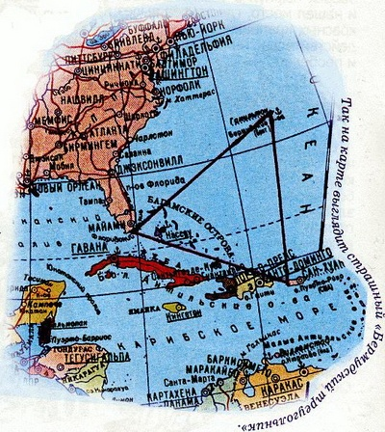
Рельеф дна:
- глубоководные равнины – 35%;
- шельф с отмелями – 25%;
- склон и подножье материка – 18%;
- плато – 15%;
- глубоководные океанические впадины – 5% .
Климат влажный субтропический.
Температура июля +29 °C, января +15–18 °C.
Течение: Гольфстрим.

Slide 5
Статистика происшествий в Бермудском треугольнике
21 октября 1944 года в районе Бермудского треугольника загадочно исчез американский корабль «Рубикон», на борту которого находились более 300 человек.
28 декабря 1948 года над Багамами исчез самолет Douglas DC-3 с 32 пассажирами на борту. Он совершал рейс из Пуэрто-Рико в Майами. Следы самолета или его обломки до сих пор не удалось обнаружить.
1947 г. Транспортный самолет, принадлежавший армии США, исчез в ста милях от Бермудских островов, ни с кем перед этим не связавшись, не передав сигнала бедствия.
1948 г. Находясь в четырехстах милях к северо-востоку от Бермудских островов, британский авиалайнер радировал: "Прибываем по расписанию". Но Самолет не прилетел, экипаж и 31 пассажир так и не были найдены.
1949 г. Английский авиалайнер летел из Лондона в Сантьяго, столицу Чили, через Бермуды и Ямайку. Радиоконтакт с ним был потерян в 380 милях к юго-западу от Бермуд. Последние переданные радистом слова были: "Все в порядке".
1950 г. Американский корабль "Сандра" отплыл из Саванны, штат Джорджия, в Пуэрто-Кабалло, Венесуэла. Он прошел Сент-Августин во Флориде и бесследно исчез.
1955 г. Яхта "Коннемара IV" была найдена покинутой экипажем и пассажирами в 400 милях западнее Бермуд. Люди исчезли.
1956 г. Морской патруль США, состоявший из самолетов-амфибий, исчез вместе с экипажами около Бермуд.
1962 г. Грузовой самолет ВВС США, летевший из Лонгли-Филд, штат Вирджиния, на Азорские острова, так и не приземлился в назначенном месте.
1963 г. Рыболовецкий корабль с 40 членами экипажа на борту отплыл из Кинстона на Ямайке и бесследно пропал.
1963 г. Транспортный самолет пропал по пути на Азоры.
1965 г. Самолет с экипажем исчез без следа в районе Багамских островов.
1967 г. Исчезла спортивная яхта с экипажем.
1967 г. Владелец и пассажир прогулочного катера исчезли, когда их суденышко было всего в одной миле от Майами.
1970 г. Грузовой корабль исчез по пути из Нового Орлеана в Кейптаун [6].
1973 г. Грузовой корабль "Анита" водоизмещением 20 тыс. тонн с экипажем исчез по пути в Гамбург. 1984 г. Бриг "Маркес" с командой, принимавший участие во всемирно известной гонке парусных судов, потерялся у северных границ бермудского треугольника.

Slide 6
Гипотезы, раскрывающие тайну Бермудского треугольника

Slide 7
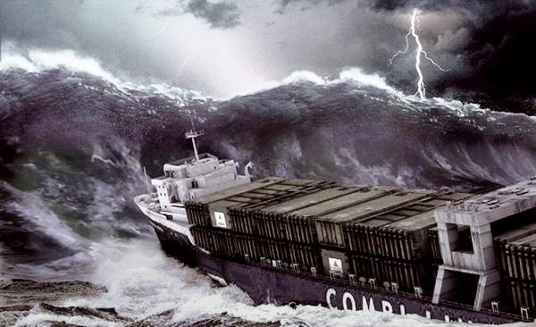
Волны-убийцы

Slide 8
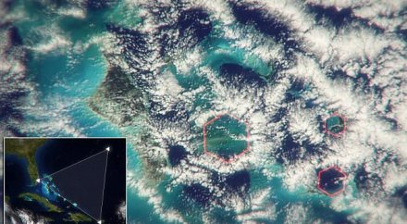
Воздушная бомба

Slide 9
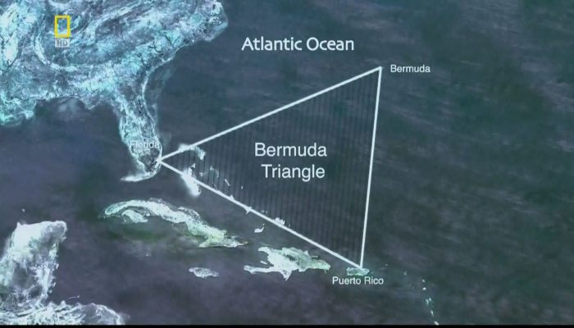
Инфразвуковые сигналы

Slide 10
Газовые пузыри: метан

Slide 11
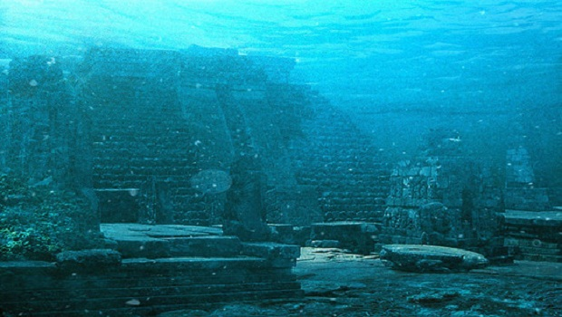
Затонувший город

Slide 12
Влияние пришельцев

Slide 13
Картотека сайтов о Бермудском треугольнике
№ | Название сайта | Аннотация | Ссылка
1 | Тайна Бермудского треугольника снова разгадана! В последний ли раз? | Исчезновение караблей и самолетов, предположение что это могло быть. | ttps://www.5-tv.ru/news/214826/
2 | Где находиться бермудский треугольтик | Описание местоположения Бермудского треугольника, разнообразие географических карт | nswer-yes.ru/gde-naxoditsya-bermudskij-treugolnik.html
3 | Климат на бермудах | Климатические условия в Бермудском треугольнике | ttps://esoterics.wikireading.ru/14412
4 | Рельеф бермудского треугольника | Подробное описание дна Бермудского треугольника и ее глубина, также построенные модели дна | ttps://www.youtube.com/watch?v=CZU8cVhbGLw
5 | Бермудский треугольник: причина катастроф | Тайна бермудского треугольника, географические особенности, статистика происшевствий | ttp://ukhtoma.ru/puls5.
6 | Тайны Бермудского треуголника | Подробное описание гипотез исчезновения кораблей и самолетов, также на сайте дается подробная характеристика территории. | https://awesomeworld.ru/prirodnye-yavleniya/tajny-bermudskogo-treugolnika.html
7 | Волны-убийцы: раскрыта тайна Бермудского треугольника | Описние современных гипотез исчезновения самолетов и кораблей в Бермдском треуголнике | https://www.gazeta.ru/science/2018/08/03_a_11882185.shtml?updated
8 | Таинственные исчезновения в Бермудском треугольнике | Приводится статистика исчезновения кораблей и самолетов, с описание времени, количества пассажиров и последствий | http://www.tvc.ru/news/show/id/68574 (Дата обращения 01.11.18).
9 | 10 гипотез исчезновения судов в Бермудском треугольнике | Дается подборка интересных гипотез об исчезновениях судов Бермудском треугольнике | https://dekatop.com/archives/2492
10 | Мифы Бермудкого треугольника | Разбор самых невероятных гипотез о Бермудском треугольнике | https://www.moya-planeta.ru/travel/view/mify_bermudskogo_treugolnika_8147/

Slide 14
Спасибо за внимание!

